Slide 1
JJ的C++筆記(鈔票?)

Slide 2
Lambda
Lambda是小偷（偷偷摸摸）？還是大隱隱於市（光明正大的偷偷摸摸）？ Anonymous （匿名） function object,我所謂的偷偷摸摸就是指匿名。
依據檔案路徑名稱行號產生class名稱？應該還不只。 例如:檔案C:\A\B.cpp line12 [](){}所產生的匿名class可以如下。
class CRoot_A_B__cpp___line12_compilerunit1 { public: void operator () const {} private: // 因為[]是空的,所以data member是空的 };
如果C.cpp跟D.cpp都去include B.cpp它們的匿名class有可能不一樣。 Lambda產生的是object不是class哦。

Slide 3
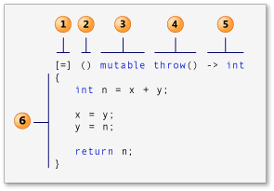
Lambda
Capture clause (Lambda introducer) – 抓進來的變數,成為data member
[&]:所有抓進來的變數都是以by reference的方式抓進來的 請考慮life time。在Lambda的存續期間請確保變數還活著,不要destruct掉了。
[=]:所有抓進來的變數都是以by value的方式抓進來的,並且把current object以by reference的方式
[=, this]?應該要用[=]
[&total, factor]:total是以by reference的方式抓進來的,factor是以by value的方式抓進來的
[&, factor] [factor, &] [=, &total] [&total, =]

Slide 4
Lambda
int monthlySalary = 50000; // bonus is roughly one-month salary but decided after performance review int bonus = monthlySalary * 1;
auto yearlyIncome = [monthlySalary, &bonus] { return monthlySalary * 12 + bonus; };
// change monthlySalary for the next year and bonus in performanceReview
// void performanceReview(int& monthlySalary, int& bonus); performanceReview(monthlySalary, bonus); // 只是表達概念,千萬別寫這麼可怕的performanceReview // Hey, please calculate my income this year! int myIncomeThisYear = yearlyIncome();

Slide 5
Lambda
Class __Anonymous_109651d0-18d6-4ed1-ac15-cc1974111649 { public: // constructor __Anonymous_109651d0-18d6-4ed1-ac15-cc1974111649( int _monthlySalary, int& _bonus): monthlySalary(_monthlySalary), bonus(_bonus) {} int operator() const { return monthlySalary * 12 + bonus; } private: int monthlySalary; int& bonus; }
class __Anonymous_109651d0-18d6-4ed1-ac15-cc1974111649 yearlyIncome(monthlySalary, bonus); // change monthlySalary for the next year and bonus in performanceReview performanceReview(monthlySalary, bonus); // Hey, please calculate my income this year! int myIncomeThisYear = yearlyIncome();

Slide 6
Lambda
‚Parameter list (lambda declarator) - Operator () 的參數
auto y = [](int first, int second) { return first + second; }
Class __Anonymous_03899636-c036-4820-8c0c-d02fd64f7859 { public: int operator (int first, int second) const { first + second; } private: };
Class __Anonymous_03899636-c036-4820-8c0c-d02fd64f7859 y; int result = y(3, 5);

Slide 7
Lambda
ƒMutable Specification - Operator () 是否是const
如果lambda沒有宣告mutable,就不可以改data member
„Exception Specification -是否是noexcept
…Return Type
†Lambda Body
typedef struct WinAppInfo { std::wstring pkgName; std::wstring appUserModelId; } WinAppInfo; std::vector<WinAppInfo> m_winAppInfoList; std::sort(m_winAppInfoList.begin(), m_winAppInfoList.end(), [](const auto& lhs, const auto& rhs) { // reference to avoid temp copy return lstrcmpi(lhs.appUserModelId.c_str(), rhs.appUserModelId.c_str()); }); m_winAppInfoList.erase( std::unique(m_winAppInfoList.begin(), m_winAppInfoList.end(), [](const auto& lhs, const auto& rhs) { return lstrcmpi(lhs.appUserModelId.c_str(), rhs.appUserModelId.c_str()) == 0; }), m_winAppInfoList.end());

Slide 8
Inheritance
Base class與Derived class的關係 跟蓋房子一樣,要先蓋地基,再蓋上層建築 跟拆房子一樣,要先拆上層,再拆地基
Base class要先建好再建Derived class,Derived class要先拆掉再拆Base class
Base class建好時vptr指向Base class的vtbl,Derived class建好時vptr指向Derived class的vtbl
Derived class拆掉時vptr會指回Base class的vtbl
class Base { public: virtual ~Base() { if (commit_) { return; } undo(); // 這可不行,因為vptr會指回Base class的vtbl } virtual void commit() { commit_ = true; } virtual void undo() {} private: bool commit_ = false; };
ATL _ATL_NO_VTABLE, Microsoft Specific __declspec(novtable)

Slide 9
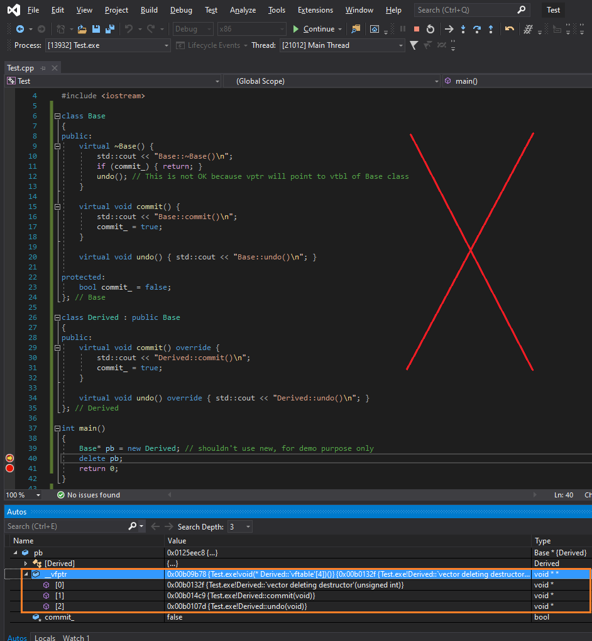
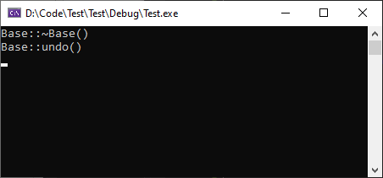

Slide 10
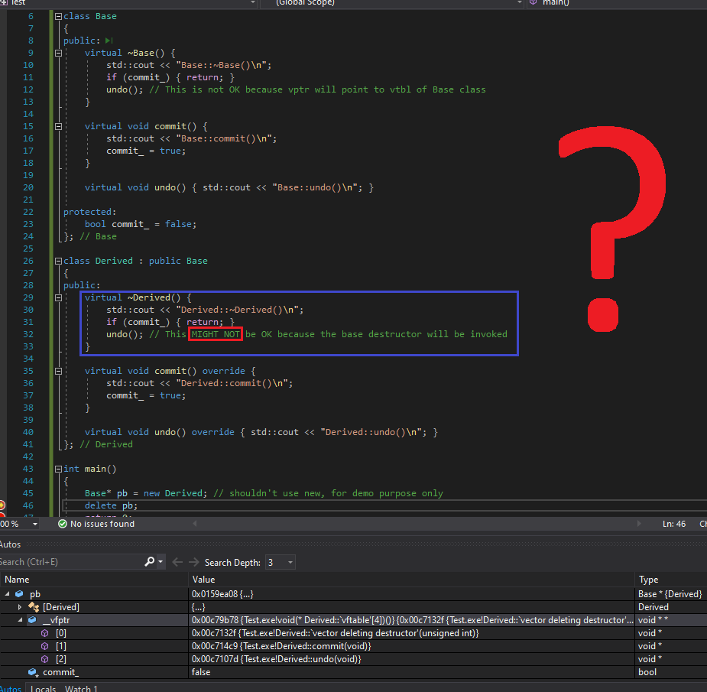
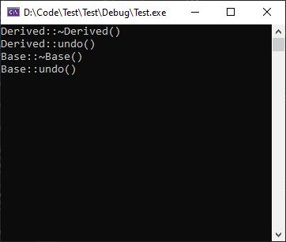

Slide 11
Inheritance
ATL solution: override FinalRelease template <class Base> class CComObject : public Base { public: … ~CComObject() { FinalRelease(); _Module.Unlock(); } };

Slide 12
R-value reference
int x = 666; // the literal constant 666 is an R-value reference.
std::string s1 = "Hello "; std::string s2 = "world"; s1 + s2; // temp object for the result std::string getString() { return "Hello world"; }
R-value reference == 無以名之之物(我的認知☺)
void func(std::string&& param) // 此函數的傳入參數是R-value reference
為什麼需要R-value reference?因為可以偷走這個傳入參數的resource。 沒人要的孩子就被偷走了 func(getString()); // 我傳進了一個無以名之的object(孩子)給了func // func馬上給這個孩子起了個名字param偷走孩子了 // 一旦起了名字就不是R-value reference了
func(std::move(s1)); // 用類型轉換把s1當成無以名之的R-value reference //== func(static_cast<std::string&&>(s1)); 在這行之後這孩子就當成被偷走了,請把s1當成empty string
std::string& std::string::operator =(std::string&& rhs) noexcept;

Slide 13
R-value reference
In constructor – 我大部分會用pass by value來取代pass by R-value reference,否則要建立2^{n}個constructor。 class Employee { public: explicit Employee(std::string employeeId, std::string firstName, std::string lastName); };
// 我不會想要以下這麼麻煩的class,library實作者可能會因效率而取捨。 class Employee { public: explicit Employee(const std::string& employeeId, const std::string& firstName, const std::string& lastName); explicit Employee(std::string&& employeeId, const std::string& firstName, const std::string& lastName); explicit Employee(const std::string& employeeId, std::string&& firstName, const std::string& lastName); explicit Employee(std::string&& employeeId, std::string&& firstName, const std::string& lastName); explicit Employee(const std::string& employeeId, const std::string& firstName, std::string&& lastName); explicit Employee(std::string&& employeeId, const std::string& firstName, std::string&& lastName); explicit Employee(const std::string& employeeId, std::string&& firstName, std::string&& lastName); explicit Employee(std::string&& employeeId, std::string&& firstName, std::string&& lastName); };

Slide 14
Exception
請參考Exceptional C++ (by Herb Sutter - Author, chair of the ISO C++ standards committee, and native languages architect at Microsoft) 書中的Item 18
String EvaluateSalaryAndReturnName(Employee e) { if (e.Title() == "CEO" || e.Salary() > 100000) { cout << e.First() << " " << e.Last() << "is overpaid" << endl; } return e.First() + " " + e.Last(); }
在這個function中有20個地方可能丟出異常!
請先想到RAII來幫助處理異常,然後是scope exit。非到萬不得已,盡量少用try/catch!
ATL : CAtlFile, CHandle, Cwindow, …
Windows Implementation Library (https://github.com/microsoft/wil): wil::unique_hstring, unique_hgdiobj, unique_cotaskmem_string, shared_hstring, shared_hgdiobj,shared_cotaskmem_string

Slide 15
Exception
void AppUtilities::SendKeyRelease(WORD keyCode) { // ensure shift key up is pressed auto shiftKeyUp = wil::scope_exit([keyCode]{ if (!(HIBYTE(keyCode) & 1)) { return; } KEYBDINPUT kiShift = { VK_SHIFT, 0, KEYEVENTF_KEYUP }; if (0 == result) { return; } ::Sleep(100); }); KEYBDINPUT ki = { LOBYTE(keyCode), 0, KEYEVENTF_KEYUP }; BOOL result = ::InjectKeyboardInput(&ki, 1); if (0 == result) { return; } ::Sleep(100); }
keyCode = VkKeyScanEx, HIBYTE(keyCode) & 1 – SHIFT key is pressed

Slide 16
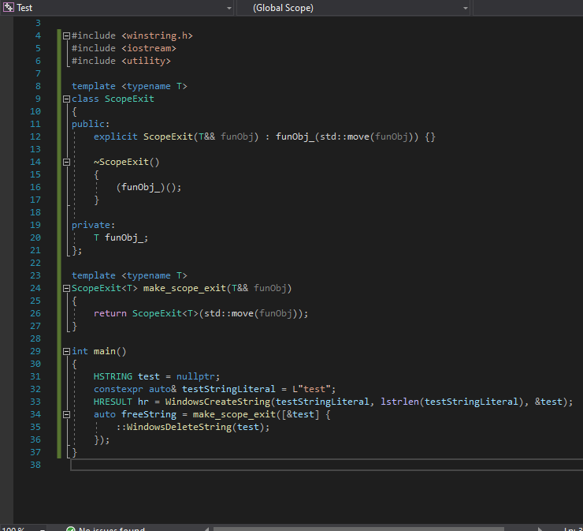
異常

Slide 17
Exception
Strong exception safety commit or rollback – 也就是說,要嘛此操作成功。要是失敗,就要回復操作前的狀態。
Basic exception safety No leak guarantee – 也就是說即使操作失敗,也不會丟失任何資源。
std::stack::top(), std::stack::pop() 把pop跟top分開,才能保證strong exception safety 如果在pop()中實踐回傳stack中最上面的值,並且將最上面的值移除,將最上面的指標指向下面的值。將無法達成strong exception safety的保證。
std::current_exception(), std::rethrow_exception(), std::uncaught_exceptions()

Slide 18
Blocked Programming Example ☹
#include <iostream>
#include <memory>
#include <mutex>
#include <shared_mutex>
#include <queue>
template <typename T>
class Monitor : public T
{
// I cannot use std::shared_mutex here
using mutex_t = std::shared_timed_mutex;
public:
template <typename L, typename... Args>
auto operator()(L&& lambda, Args&&... args) const
{
std::lock_guard<mutex_t> lock(mutex_); // or std::unique_lock
return (lambda)(args...);
}
template <typename L, typename... Args>
auto uniqueInvoke(L&& lambda, Args&&... args) const
{
std::lock_quard<mutex_t> lock(mutex_); // or std::unique_lock
return (lambda)(args...);
}
template <typename L, typename... Args>
auto sharedInvoke(L&& lambda, Args&&... args) const
{
std::shared_lock<mutex_t> lock(mutex_);
return (lambda)(args...);
}
private:
mutable mutex_t mutex_;
};

Slide 19
Blocked Programming Example
int main()
{
Monitor<std::shared_ptr<int>> mpSptr;
auto x1 = std::make_shared<int>(1);
static_cast<std::shared_ptr<int>&>(mpSptr) = x1;
std::cout << "std::shared_ptr 1 : " << *mpSptr << "\n";
mpSptr([&mpSptr] {
static_cast<std::shared_ptr<int>&>(mpSptr) = std::make_shared<int>(2);
});
std::cout << "std::shared_ptr 2 : " << *mpSptr << "\n";
auto x3 = static_cast<std::shared_ptr<int>&>(mpSptr) = std::make_shared<int>(3);
mpSptr([&mpSptr](auto& param) {
static_cast<std::shared_ptr<int>&>(mpSptr) = param;
}, x3);
std::cout << "std::shared_ptr 3 : " << *mpSptr << "\n";
mpSptr.uniqueInvoke([&mpSptr] {
static_cast<std::shared_ptr<int>&>(mpSptr) = std::make_shared<int>(4);
});
std::cout << "std::shared_ptr 4 : " << *mpSptr << "\n";
auto x5 = static_cast<std::shared_ptr<int>&>(mpSptr) = std::make_shared<int>(5);
mpSptr.uniqueInvoke([&mpSptr](auto& param) {
static_cast<std::shared_ptr<int>&>(mpSptr) = param;
}, x5);
std::cout << "std::shared_ptr 5 : " << *mpSptr << "\n";
mpSptr.sharedInvoke([&mpSptr] {
std::cout << "std::shared_ptr end : " << *mpSptr << "\n";
});

Slide 20
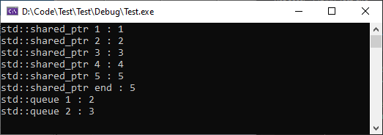
Blocked Programming Example
Monitor<std::queue<int>> miQueue;
miQueue.uniqueInvoke([&miQueue] {
miQueue.push(1);
miQueue.push(2);
miQueue.push(3);
});
miQueue.uniqueInvoke([&miQueue] {
miQueue.pop();
});
std::cout << "std::queue 1 : " << miQueue.front() << "\n";
auto e = miQueue.sharedInvoke([&miQueue] {
miQueue.pop();
return miQueue.front();
});
std::cout << "std::queue 2 : " << e << "\n";
return 0;
}

Slide 21
Others
Define and initialize member variables in the order of member declaration. 舉個例子,如果有一個thread在結束前要跟JJ打招呼,請將JJ宣告在thread之前。 Class Example { JJ jj_; std::thread thrd_; };
// Hi jj_,我(thrd_)要結束我的工作了,請你不要像個屁孩似的在旁吵來吵去。Shut up!
Return Value Optimization
Hard Disk因為要做機械動作,須時較長。此為優化的重點,盡量保持locality,讀寫頭不要來回移來移去。

Slide 22
Smart Pointer
不用new可以避免Exception造成的資源洩漏 class Class3 { public: explicit Class3(Class1* pc1, Class2* pc2) : pc1_(pc1), pc2_(pc2) {} private: std::unique_ptr<Class1> pc1_; std::unique_ptr<Class2> pc2_; }; // leaking resource Class3 x(new Class1(arg11, …), new Class2(arg21, …));

Slide 23
Smart Pointer
class Class3 { public: explicit Class3( std::unique_ptr<Class1> pc1, std::unique_ptr<Class2> pc2) : pc1_(std::move(pc1)), pc2_(std::move(pc2)) {} private: std::unique_ptr<Class1> pc1_; std::unique_ptr<Class2> pc2_; }; Class3 x( std::make_unique<Class1>(arg11, …), std::make_unique<Class2>(arg21, …));
// std::shared_ptr<ClassY> y = make_shared<ClassY>(, …);

Slide 24
Smart Pointer
請參考Herb Sutter GotW #91
平時可用 void f(widget*); void f(widget&);
void f(unique_ptr<widget>); // 從呼叫者取得widget的擁有權
void f(unique_ptr<widget>&); // 有可能變更呼叫者成新的widget
void f(const unique_ptr<widget>&); // 不要用,使用widget*吧
void f(shared_ptr<widget>); // 從呼叫者分享widget的擁有權
void f(shared_ptr<widget>&); // 有可能變更呼叫者成新的widget
void f(const shared_ptr<widget>&); // 有可能從呼叫者分享widget的擁有權
非blocked shared_ptr標準用法 auto shared_ptr = m_shared_ptr; // 你可以修改m_shared_ptr了 func(shared_ptr.get()); // or func(*shared_ptr.get());
Boost intrusive_ptr with help of intrusive_ref_counter 侵入式(intrusive_ptr)引用計數(reference counter) class X : public boost::intrusive_ref_counter<X>; auto px = new X{}; boost::intrusive_ptr<X> ip1(px); … boost::intrusive_ptr<X> ip2(px); // I’m OK but shared_ptr cannot do this

Slide 25
MyCapture
題目為一個好幾G大小的drive,每一個128KB block要壓縮及計算一個Hash,壓縮後的資料寫成一個新檔案。然後把算出來的Hash寫壓縮資料的後面。
讀取drive每128KB就壓縮然後寫回;再讀取drive一次,每128KB計算一個Hash然後寫回。不行!通通要拿去做雞精!不是啦!這樣locality不好,讀取不連續,寫回也不連續。重複讀檔案兩次,一次壓縮,另一次算Hash。又沒利用到multiple threads,浪費算力(computing power),performance很差,要等好久。
不要allocate太多memory buffer,否則電腦硬碟會一直在做memory swapping。我們在測試時,弱弱的筆電尤其明顯變慢,像是在做memory swapping。
所以讀檔案可以分配給一個thread去做,壓縮可以分配給m個threads去做,算Hash可以分配給n個threads去做,寫新檔案可以分配給一個thread去做。讀檔可以連續讀幾個blocks,寫檔可以連續寫幾個blocks。
讀檔案可能最多只讀固定數目的block,避免佔太多記憶體做memory swapping,讀好了後以shared_ptr的形式放入壓縮及算Hash這兩個Queue。
壓縮及算Hash就各別從不同的Queue中取出資料做運算。當兩個Queue剩下的元素個數小於一低水位值,讀檔案又可繼續啟動讀取固定數目的block。不可等Queue剩下零個元素才啟動,這樣其他的thread就會餓肚子了。
完成壓縮後的block準備要寫檔案回去,可是壓縮完成的先後順序不一,如何才能依檔案順序寫入呢?
我implement了一個ModuloVector,不論寫入順序,載滿一卡車後,數滿就走人。

Slide 26
MyCapture
https://github.com/jjlee9/MyCapture.git
測試資料在X64 Release下測試。
輸入的CaptureDrive為7,470,055,424 bytes – 6.95G。以128KB為單位分成56993 blocks。
壓縮出來的資料為5,103,770,855 bytes – 4.7532G。壓縮率約為68.32%。
每個block算出來的hash為32 bytes。
所以輸出的ImageFile為5,105,594,631 bytes – 4.7549G。
採用目前的作法,使用時間為62.308015秒。如果是讀檔案壓縮,再去讀檔案算hash,使用時間為126.259621秒。如果是讀檔案後同時壓縮與算hash,使用時間為78.690783秒。

